Slide 1
শুভেচ্ছা/ স্বাগতম

Slide 2
শিক্ষক পরিচিতি
ছবি
পরিচয়
মোঃ ওবায়দুর রহমান
এম এস এস রাষ্ট্রবিজ্ঞান
প্রভাষক
তথ্য ও যোগাযোগ প্রযুক্তি
বসন্তকেদার ডিগ্রী কলেজ
মোহনপুর, রাজশাহী।
আজীবন সদস্য বাংলাদেশ কম্পিউটার সোসাইটি, ঢাকা
জেলা এ্যম্বাসেডর A2i শিক্ষা মন্ত্রাণালয়
mdorhelal@gmail.com
01770144076 , 01961326237

Slide 3
পাঠ পরিচিতি
শ্রেনীঃ একাদশ
পৌরনীতি ও সুশাসন
সময়ঃ ৪৫ মিনিট
তারিখঃ ০২/০৭/২০২০

Slide 4
মুল শিরোনামঃ দেশপ্রেম ও জাতীয়তা
আধ্যায়ঃ ১০
আজকের পাঠ/পাঠ ঘোষনাঃ জাতি রাষ্ট্র, জাতীয়তার উপাদানসমুহ, জাতীয়তা নির্ধারণ নীতি, দেশপ্রেম, দেশপ্রেম ও জাতীয়তার সম্পর্ক

Slide 5
এসো বন্ধুরা আমার একটি ভিডিও ক্লাস দেখ
https://youtu.be/zfM0R7uclHA

Slide 6
নিচের ছবি গুলো লক্ষ্য করি

Slide 7
নিচের ছবি গুলো লক্ষ্য করি

Slide 8
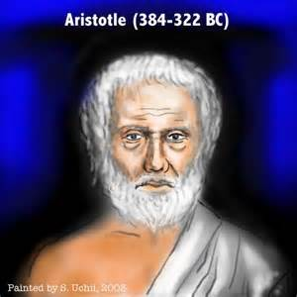
নিচের ছবি গুলো লক্ষ্য করি

Slide 9
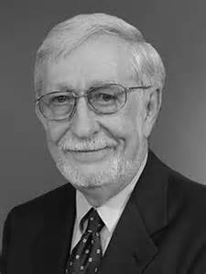
নিচের ছবি গুলো লক্ষ্য করি

Slide 10
নিচের ছবি গুলো লক্ষ্য করি

Slide 11
নিচের ছবি গুলো লক্ষ্য করি

Slide 12
নিচের ছবি গুলো লক্ষ্য করি

Slide 13
প্রারম্ভিক বক্তব্য
দেশপ্রেম ও জাতীয়তা
জাতি রাষ্ট্র, জাতীয়তার উপাদানসমুহ, জাতীয়তা নির্ধারণ নীতি, দেশপ্রেম, দেশপ্রেম ও জাতীয়তার সম্পর্ক

Slide 14
শিখন ফল
১। জাতি রাষ্ট্র কি বলতে পারবে?
২। জাতীয়তার উপাদানগুলো কি বলতে পারবে?
৩। জাতীয়তা নির্ধারণ নীতি ও দেশপ্রেম কি বলতে পারবে?

Slide 15
শিখন ফলের আলোকে প্রশ্ন
১। জাতি রাষ্ট্র কি বল?
২। জাতীয়তার উপাদানগুলো কি বল?
৩। জাতীয়তা নির্ধারণ নীতি ও দেশপ্রেম কি বল?

Slide 16
একক কাজের প্রশ্ন
জাতি রাষ্ট্র কি বল?
সময়ঃ ৫ মিনিট

Slide 17
একক কাজের সমাধান
জাতীয়তার ভিত্তিতে সৃষ্ট রাষ্ট্রই জাতি রাষ্ট্র। সুনির্দিষ্ট ভুখন্ডে স্বশাসনের লক্ষ্যে জাতি রাষ্ট্রের উদ্ভব ঘটে। জাতি রাষ্ট্র একদিকে যেমন জাতীয়তার ভিত্তিতে গঠিত, তেমনি তা স্বাধীন ও সার্বভৌম। জাতীয়তাবোধে উদ্বুদ্ধ জনসমষ্টি অন্যদের থেকে নিজেদের স্বতন্ত্র মনে করে বলে জাতি রাষ্ট্র গঠন করে। ইতালীয় রাষ্ট্রদার্শনিক ম্যাকিয়াভেলীকে জাতি রাষ্ট্র বা জাতীয় রাষ্ট্রের স্বপ্নদ্রষ্ট্রা মনে করা হয়।
অতীতে প্রাচীন গ্রিসে যে রাষ্ট্র ব্যবস্থার উদ্ভব ঘটেছিল তা ছিল নগররাষ্ট্র। কিন্তু বর্তমান রাষ্ট্রগুলো আর নগররাষ্ট্র নয়। বর্তমান রাষ্ট্র হলো জাতি রাষ্ট্র। বর্তমানে অসংখ্য জনপদ, শহর-নগর এবং একাধিক সংখ্যালঘু জাতিসত্ত্বা নিয়ে রাষ্ট্র গঠিত হয়। এসব রাষ্ট্রের আয়তন যেমন বিশাল তেমনি জনসংখ্যাও বিপুল। অনেক সময় এসব জাতি রাষ্ট্রে বহু ধর্মের, বহু বর্ণের, বহু ভাষাভাষির মানুষ বসবাস করে। তবে তাদের জাতি পরিচয় থাকে একটি। অভিন্ন জাতীয়তাবোধে তারা উদ্বুদ্ধ হয়। নৃতাত্ত্বিক জাতীয়তা অপেক্ষা রাজনৈতিক-রাষ্ট্রিক ভৌগলিক জাতীয়তাই জাতি রাষ্ট্রে প্রাধান্য পায়। সাধারণত জাতি রাষ্ট্রের নিজস্ব পতাকা, জাতীয় সঙ্গীত এবং অভিন্ন জাতীয় লক্ষ্য থাকে।

Slide 18
জোড়ায় কাজ

Slide 20
জোড়ায় কাজের প্রশ্ন
জাতীয়তার উপাদানগুলো কি বল?
সময়ঃ ৫ মিনিট

Slide 21
জোড়ায় কাজের সমাধান
যে সব উপাদান কোন একটি জনসমাজকে ঐক্যবদ্ধ ও জাতীয়তাবোধে উদ্বুদ্ধ করে সেগুলোকে জাতীয়তার উপাদান বলা হয়। যেমনঃ
১। বংশগত ঐক্য ২। ভাষা, সাহিত্য ও সাংস্কৃতিক ঐক্য
৩। আচরণ ও রীতিনীতিগত ঐক্য ৪। ধর্মগত ঐক্য
৫। ভৌগলিক ঐক্য ৬। ইতিহাস ও ঔতিহ্যের ঐক্য
৭। রাজনৈতিক ও অর্থনৈতিক আকাঙ্খার ঐক্য
৮। মানসিক বা ভাবগত ঐক্য

Slide 22
দলীয় কাজ

Slide 23
দলীয় কাজ

Slide 24
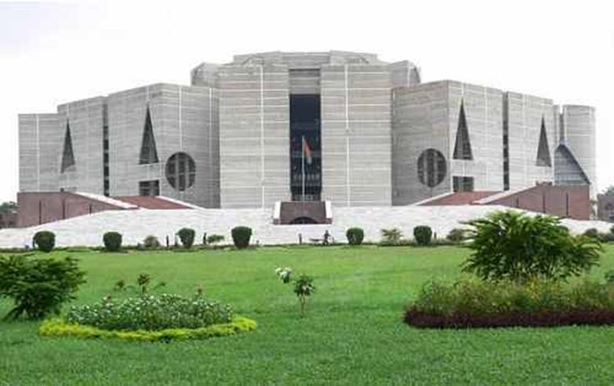
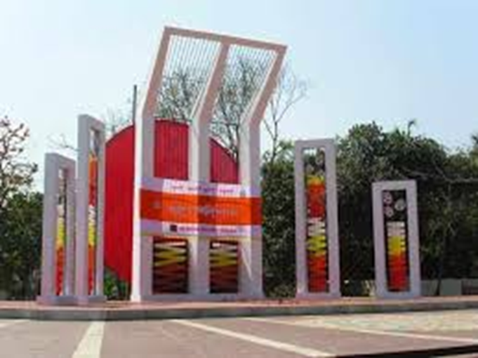

Slide 25
দলীয় কাজের প্রশ্ন
জাতীয়তা নির্ধারণ নীতি ও দেশপ্রেম কি বল?
সময়ঃ ১০ মিনিট

Slide 26
দলীয় কাজের সমাধান
সাংস্কৃতিক ভাবঃ জাতীয়তা নির্ধারনের জন্য বেশ কিছু নীতি রয়েছে। জাতীয়তা নির্ধারনে সাংস্কৃতিক ও ভৌগলিক বিষয় খুবই গুরুত্বপুর্ণ বলে বিবেচিত হয়। ভাষা, সাহিত্য ও সাংস্কৃতিক বন্ধনে আবদ্ধ মানুষের মধ্যে একই জাতীয়তাবোধের উন্মেষ ঘটে। জার্মান দার্শনিক ফিকটে মনে করতেন যে জাতীয় ঐক্য সৃষ্টির অন্যতম প্রধান উপাদান হলো ভাষা, সাহিত্য ও সংস্কৃতি। একই জনগোষ্ঠী যখন সুখ-দুঃখ। মান-অপমান, লাভ-লোকসান প্রভৃতি ক্ষেত্রে নিজেদেরকে সম-অংশীদার বলে মনে করে, তাদের মধ্যে একই রীতিনীতি, পোশাক-পরিচ্ছদ, বেশভুষা, চালচলন লক্ষ্য করা যায়, তখন তাদের মধ্যে সাংস্কৃতিক বন্ধন সুদৃঢ় হয়ে ওঠে। শতাব্দীর পর শতাব্দী ধরে বাংলা ভাষা এবং বাঙালী কৃষ্টি- লোকাচারের সাথে সুফি-দরদেশ প্রচারিত উদারপন্থি ইসলাম ধর্মের সাথে আউল-বাউল সংস্কৃতির সংমিশ্রণে আমাদের বাঙালী সংস্কৃতি গড়ে উঠেছে। ভাষাগত ও সংস্কৃতিগত একক সত্তাবিশিষ্ট যে বাঙালী জনগোষ্ঠী ঐক্যবদ্ধ সংগ্রাম ও মুক্তিযুদ্ধের মাধ্যমে স্বাধীনতা ও সার্বভৌমত্ব অর্জন করেছে সেই জনগোষ্ঠীর ঐক্য বাঙালী জাতীয়তাবাদের ভিত্তি।

Slide 27
দলীয় কাজের সমাধান
ভৌগলিক ভাবঃ জাতীয়তা নির্ধারনের অপর নীতিটি হলো ভৌগলিক বা রাষ্ট্রিক। একই ভাষা ও সংস্কৃতির মানুষ ভিন্ন ভিন্ন জাতীয়তায় উদ্বুদ্ধ হতে বা পরিচিত হতে পারে। যেমন, সকল ইংরেজী ভাষাভাষি বা সকল আরবীয় ভাষাভাষির মানুষ একই জাতীয়তায় উদ্বুদ্ধ নয়। তারা ভৌগলিক বা রাষ্ট্রিক পরিচয়ে ভিন্ন ভিন্ন জাতীয়তায় উদ্বুদ্ধ হয়েছে। পৃথিবীর সকল বাঙালী নৃতাত্ত্বিক দিক থেকে বাঙালী হলেও তাদের ভৌগলিক বা রাষ্ট্রিক জাতীয়তা ভিন্ন ভিন্ন। ভারতের পশ্চিমবঙ্গ ও ত্রিপুরার জনগন বাঙ্গালী হলেও তাদের ভৌগলিক অবস্থান ভিন্ন, রাষ্ট্রিক পরিচয় ভিন্ন এবং অনেক ক্ষেত্রে আশা- আকাঙ্খাও ভিন্ন। সুতরাং জাতীয়তা নির্ধারনে সাংস্কৃতিক ও ভৌগলিক দুটি নীতি বা উপাদানই গুরুত্বপুর্ণ।
দেশপ্রেমঃ দেশ ঠিক মায়ের মতোই। নিজের দেশের প্রতি ভালোবাসার এই আবেগ ও অনুভুতিকেই বলে দেশাত্ববোধ, স্বদেশপ্রেম বা দেশপ্রেম। দেশের মাটি ও মানুষকে একাত্ম করে ভাবার অনুভুতিই হলো দেশপ্রেম। দেশপ্রেম জন্মভুমির জন্য মানুষের একধরনের অনুরাগময় ভাবাবেগ।

Slide 28
মুল্যায়ন
জ্ঞান মুলক,অনুধাবন মুলক, প্রয়োগ মুলক প্রশ্ন
১। জাতি হলো রাজনৈতিকভাবে সংগঠিত এমন এক জাতীয়তা যা স্বাধীন কিংবা স্বাধীনতাকামী- উক্তিটি কার?
ক। যে এইচ হায়েস খ। লর্ড ব্রাইস গ। রামজে ম্যুইর ঘ। অধ্যাপক জিম্মান
২। জাতি হলো ঐতিহাসিকভাবে বিকশিত এমন একটি স্থায়ী জনসমাজ যাদের ভাষা এক, বাসভুমি এক, অর্থনৈতিক জীবন এবং মানসিক গঠনও এক এবং এই মানসিক গঠন একটি সাধারণ সংস্কৃতির মধ্য দিয়ে প্রকাশিত হয়, উক্তিটি কার?
ক। স্ট্যালিন খ। হারল্ড লাস্কি গ। অধ্যাপক জিম্মান ঘ। লর্ড ব্রাইস
৩। জাতীয়তার ধারণা হলো মুলত ভাবগত- উক্তিটি কার?
ক। লর্ড ব্রাইস খ। ম্যাকাইভার গ। রেঁনা ঘ। অধ্যাপক জিম্মান
৪। জাতীয়তার ধারণা একপ্রকার মানসিক ধারণা- উক্তিটি কার?
ক। হারল্ড লাস্কি খ। লর্ড ব্রাইস গ। রেঁনা ঘ। ম্যাকাইভার
৫। জাতি রাষ্ট্রের উদ্ভব হয়েছে কখন থেকে?
ক। প্রাচীন যুগে খ। মধ্যয যুগে গ। পঞ্চদশ ও ষোড়শ শতকে ঘ। একবিংশ শতকে

Slide 29
জ্ঞান মুলক,অনুধাবন মুলক, প্রয়োগ মুলক প্রশ্ন (ক)
৬। জাতি ও জাতিয়তার মধ্যে পার্থক্যের মুলে কোনটি মুখ্য?
ক। ভাষাগত ঐক্য খ। ধর্মীয় ঐক্য গ। রাজনৈতিক সংগঠন ও স্বাধীনতা ঘ। মানসিক ধারণা
৭। জাতীয়তা শব্দের ইংরেজী প্রতিশব্দ কি?
ক। Nationalism খ। Nationality গ। National ঘ। Nation
৮। জাতীয়তাবাদী চেতনার ফসল কি?
ক। জাতীয়তা খ। উপজাতি গ। গোষ্ঠী ঘ। জাতি
৯। রাজনৈতিকভাবে সংগঠিত সমাজকে কি বলে?
ক। জাতি খ। সমাজ গ। রাজনৈতিক সমাজ ঘ। নির্বাচক মন্ডলী
১০। জাতি রাষ্ট্রের স্বপ্নদ্রষ্টা কে ?
ক। ম্যাকিয়াভেলী খ। বিসমার্ক গ। হিটলার ঘ। মুসোলিনি
১১। জার্মানিতে উগ্র জাতীয়তাবাদী চেতনার জন্ম দেন কে?
ক। হিটলার খ। বিসমার্ক গ। হেগেল ঘ। ম্যাকিয়াভেলী

Slide 30
উচ্চতর দক্ষতা ও বহুপদী সমাপ্তি সুচক বহুর্নিবাচনী প্রশ্ন
১২। বাঙালী জাতীয়তাবাদের সমর্থক দল হলো -
i- বাংলাদেশ আওয়ামী লীগ, জাতীয় সমাজতান্ত্রিক দল ii- জামায়াতে ইসলামী iii- বাংলাদেশ জাতীয়তাবাদী দল, গণতন্ত্রী দল, বাংলাদেশের কম্যুনিষ্ট পার্টি ---নিচের কোনটি সঠিক?
ক- i ও ii খ- i ও iii
গ- ii ও iii ঘ- i, ii ও iii
১৩। ১৯৭১ সালে মুক্তিযুদ্ধের বিরোধিতা করেছিল ?-
i- জনতা লীগ, ন্যাশনা ল আওয়ামী পার্টি ii- কম্যুনিষ্ট পার্টি
iii- মুসলিম লীগ, জামায়াতে ইসলামী, পিডিপি, নেজামে ইসলাম --- নিচের কোনটি সঠিক?
ক- i ও ii খ- iii
গ- ii ও iii ঘ- i, ii ও iii
১৪। একটি জাতি হতে পারে-
i- স্বায়ত্বশাসিত ii- পরাধীন iii- স্বাধীন --- নিচের কোনটি সঠিক?
ক- i খ- i ও iii গ- ii ও iii ঘ- i, ii ও iii

Slide 31
উচ্চতর দক্ষতা ও বহুপদী সমাপ্তি সুচক বহুর্নিবাচনী প্রশ্ন
মিজান কলকাতা থেকে বাংলাদেশের ময়মনসিংহ শহরে বেড়াতে এসেছেন। তার বান্ধবী অধ্যাপক রিনা আক্তার ময়মনসিংহ শহরের একটি কলেজে অধ্যাপনা করেন। দুজনই বাঙালী। কিন্তু তাদের ভৌগলিক বা রাষ্ট্রীয় জাতীয়তা ভিন্ন ভিন্ন।
১৫। জাতীয়তার কোন উপাদানের বিবেচনায় অধ্যাপক মিজান ও অধ্যাপক রিনা আক্তার উভয়েই বাঙালী ?
i- নৃতাত্ত্বিক ii- রাষ্ট্রিক iii- ভৌগলিক --- নিচের কোনটি সঠিক?
ক- i খ- ii
গ- iii ঘ- i, ii ও iii
১৬। বাংলাদেশের জনগনের নৃতাত্ত্বিক জাতীয়তা কোনটি- ?
i- বাঙালী ii- বাংলাদেশী iii- বাংলাদেশী বাঙালী --- নিচের কোনটি সঠিক?
ক- i খ- iii গ- ii ও iii ঘ- i, ii ও iii

Slide 32
সমাধান
১। খ ২। ক ৩। গ ৪। ক ৫। গ ৬। গ
৭। খ ৮। ঘ ৯। ক ১০। ক ১১। খ
১২। খ ১৩। খ ১৪। ঘ ১৫। ক ১৬। ক

Slide 33
বাড়ির কাজ
দেশপ্রেম ও জাতীয়তার সম্পর্ক আলোচনা কর?
সহায়ক গ্রন্থ/ প্রকাশনীঃ পৌরনীতি ও সুশাসনঃ হাসান বুক হাউস, লেকচার প্রকাশনী, অক্ষরপত্র প্রকাশনী, ব্যতিক্রম ধারা, কাজল ব্রাদার্স

Slide 34
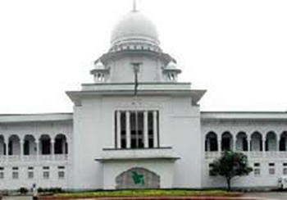
ধন্যবাদ

